Slide 1
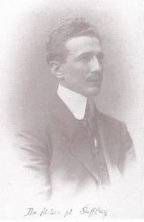
Povijesno-politička misao Milana pl. Šufflaya
Kolegij: Hrvatska politička povijest
Mentor: doc. dr. sc. Danijel Jurković
Studentica: Barbara Dijanović
Fakultet hrvatskih studija Sveučilišta u Zagrebu

Slide 2
Sadržaj
Uvod: Kratka biografija Milana pl. Šufflaya
Znanstveni rad i doprinos historiografiji
Albanologija i književni rad
Šufflayeva teorija nacije
Ideolog hrvatskoga nacionaliteta
Hrvatska na razmeđi Istoka i Zapada
Oštar protivnik jugoslavenstva
Veleizdajnički proces: suđenje i zatvor
Šufllay između pravaštva i Radićeve politike
Pokušaj stvaranja hrvatskih radikala
Ubojstvo i politička pozadina atentata
Zaključak i rasprava
Bibliografija

Slide 3
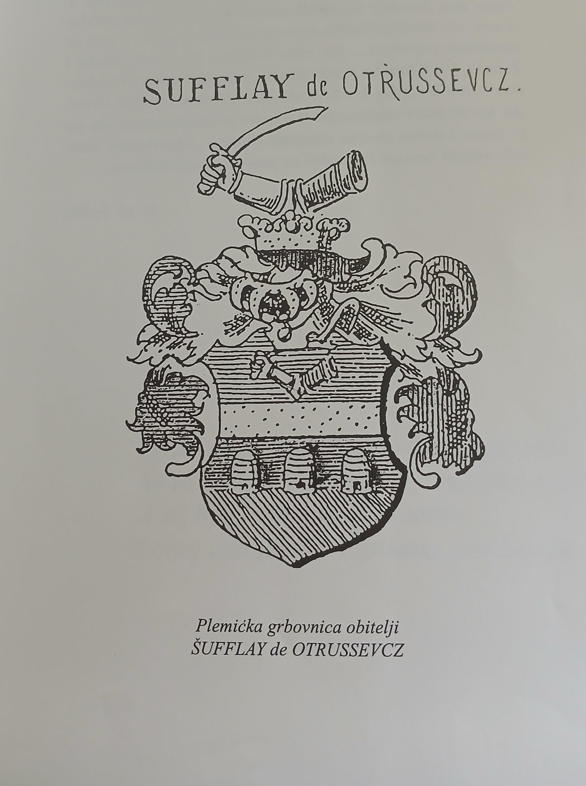
Uvod: Kratka biografija Milana pl. Šufflaya ...po naravi umjetnik, po trainingu publicista, po duševnoj sklonosti sanjar, filozof i mistik, a po struci historik. (Žanko, 1998.) hrvatski aristokrat duha (Sagrak, 1998.)
hrvatski povjesničar, pravaški političar, prevoditelj i književnik
rođen 8. studenoga 1879. u Lepoglavi u obitelji plemićkoga podrijetla (Sufflay de Otrussevez)
djetinjstvo i osnovno obrazovanje provodi u rodnoj Lepoglavi
maturirao na Gornjogradskoj gimnaziji 1897. kao najbolji učenik
inicijator i realizator đačkog lista Nada
temperamentan učenik, poznat po vatrenim govorima
strastven u mačevanju i floretama
buntovnički duh, sklon izazivanju dvoboja
završava povijest na Mudroslovnom fakultetu zagrebačkoga Sveučilišta

Slide 4
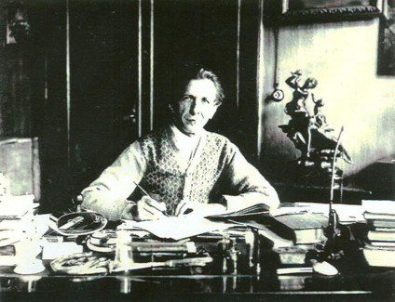
Znanstveni rad i doprinos historiografiji
doktorirao već s 22 godine na temu „Hrvatska i zadnja pregnuća istočne imperije pod žezlom triju Komnena“
nakon doktorata odlazi u Beč na daljnje usavršavanje -> obajvljuje rad o dalmatinskoj privatnoj ispravi
četiri godine radi u Ugarskom nacionalnom muzeju -> znanstvena afirmacija i međunarodni ugled
fokus znanstvenoga rada -> pozicioniranje Hrvatske između zapadnoga rimskog i istočnoga bizantskog svijeta
ban Pavao Rauch poziva Šufflaya u Zagreb 1908. -> imenovan izvanrednim sveučilišnim profesorom na katedri za pomoćne povijesne znanosti u Zagrebu

Slide 5
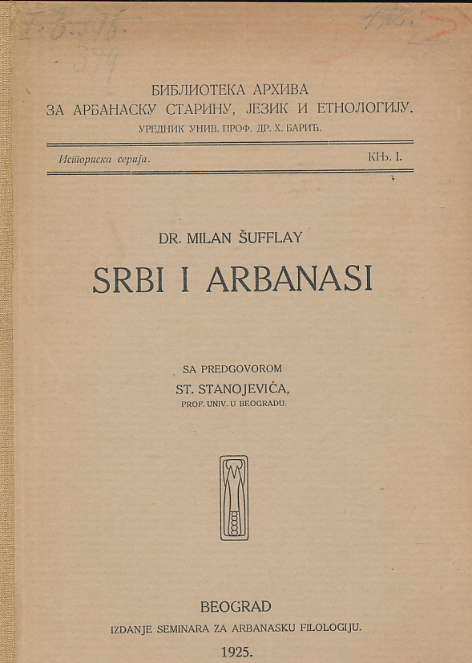
Albanologija i književni rad
U Albancima je Milan Šufflay vidio saveznike s Hrvatima, narod koji će uz hrvatski činiti protutežu pravoslavno-srpskoj politici na Balkanu. (Sagrak,1998.)
albanolog svjetskoga glasa
najvažnije djelo -> Srbi i Arbanasi (1925.)
godine 1929. pozvan od bečke Akademije da nastavi rad -> priprema treći svezak Codex albanicus
pisao i romane:
-> Konstantin Balšić (1920.) – povijesni roman
-> Na Pacifiku 2255. (1924.) – prvi hrvatski znanstveno-fantastični roman -> vizionarski prikaz budućnosti

Slide 6
Šufflayeva teorija nacije
Za Šufflaya je hrvatska nacija organska i primordijalna. Ona postoji od „iskona”. (Kardum, 2020.)
organičko poimanje naroda -> nacija kao organizam, nasljedan i determiniran poviješću i mitom, a ne racionalnim političkim dogovorom - > ...narod je pokus stvaranja ćelije višeg, kolektivnog reda...
zagovornik organskoga nacionalizma -> udavaljavanje od Starčevićevoga građanskoga nacionalizma
Šufflayeva je nacija organska zajednica koja veže mrtve, žive i buduće generacije
ključni čimbenici nacije:
-> srodna krv (rasni faktor)
-> plastika tla (geografski i geopolitički faktor)
-> zajednička sjećanja (kulturni i povijesni faktori)
ideja „narodnoga mistva” koja leži u narodnoj prošlosti
Kao što ne može biti individualnoga jastva bez pamćenja, tako nema ni narodne svijesti bez kolektivnog pamćenja, bez nacionalne historije. Zato tako zvani historicizam ili pozivanje na narodnu historiju nije nikakav snobizam ili igrarija pojednih učenjaka, već kategorički imperativ narodnog mistva. (Hrvatska misao, 1929.)
Iz izbornih je žara banske Hrvatske dvaput do sada sukljala hrvatska historija, vjera otaca, zapadne kulture, nošena baštisnkim jedinicama seljačke i građanske krvi. Ona će sukljati i dalje jednako moćno, dok bude izbora i hrvatske krvi, dok djedovi žive u našim žilama, a mi u krvi naše djece. (Hrvatsko pravo, 1924.)

Slide 7
Ideolog hrvatskoga nacionaliteta
uvjereni starčevićanac i branitelj hrvatskoga državnog prava
Danas, kad na geografskoj mapi Europe ne postoji ni najmanja Hrvatska, u dušama milijuna ipak svježe živi moćna svijest o Velikoj Hrvatskoj. Tu moćnu svijest pruža tisućljetno neprekinuto narodno pamćenje i hrvatsko državno pravo. (Pantheon, 1929.)
nacionalni identitet -> relacijski -> formira u odnosu na „Drugoga” -> Šufflayev „Drugi” - Srbi
nova nacionalna paradigma u prvoj polovici XX. stoljeća -> intelektualci: Šufflay, Pilar, Lukas
fokus: antijugoslavenstvo, antisrpstvo, antikomunizam
minorizacija značenja jezika u konstruiranju nacije
Zajednički jezik sam po sebi nipošto ne stvara naciju. Kroz dugi niz vjekova jezik čak razbija nekad jedinstvena plemena, kako to uči glotologija uopće, a indoevropska komparativna filologija napose. (Hrvatsko pravo, 1924.)
katolička vjera kao distinktivno obilježje spram Srba u vjerskom i civilizacijskom smislu -> predziđe kršćanstva
Vjera, sižući preko sloja krvnih veza u najdublju podsvijest svakog pojedinca, bitni je atribut narodne duše. (Hrvatsko pravo, 1924.)

Slide 8
političko-povijesni esej Dubine narodne svijesti - Radić, Bethlen i Mussolini -> argumentacija starčevićanskoga historizma
države trebaju biti izraz narodne svijesti, a vođe naroda odraz organske povezanosti sa „zemljom i mrtvima”
Pitanje: zašto su Radić, Bethlen, Mussolini i Pašić moćni?
za Šufflaya su mitovi u funkciji stvaranja kohezije i legitimacije društvenoga poretka
primjeri nacionalnih mitova: Mađari - kruna sv. Stjepana, Srbi - sjećanje na cara Dušana, Hrvati - sjećanje na kraljeve Zvonimira i Tomislava
Proti Stjepanovoj kruni, proti srpskom carskom dijademu, protiv rimskom imperijalizmu ideja Tomislavove države ne smije biti mrtva. (Hrvatsko pravo, 1924.)
Značajke hrvatske nacije su zapadnjačka kulturnost, vjernost domovinskoj grudi, svijest „starih pravica”, „bogonosilaštvo”, čovječnost i nadasve graničarstvo. (Žanko, 1998.)

Slide 9
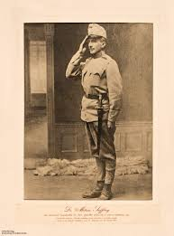
...na rubu Balkana, na granici Istoka i Zapada, katoličanstva i pravoslavlja, europske kulture i barbarstva – ime hrvatsko, krv hrvatska ne znači samo naciju! Hrvatska krv tu znači civilizaciju. Hrvatstvo je tu sinonim za sve što je lijepo i dobro stvorio europski Zapad. Zapadnjački katolički Hrvati nemaju što tražiti na pravoslavnom Balkanu, a da se i polomi Dušanovo carstvo i stvore federacije, to bi bila čista balkanska kreacija. U njoj bi Hrvati izgubili ono što je u njima najbolje, izgubili bi smisao za zapadnu civilizaciju i za – čovječnost. (Hrvatsko pravo, 1924.)

Slide 10
Hrvatska na razmeđi Istoka i Zapada
na granici između Srba i Hrvata „puklo je na dvoje Rimsko Carstvo” -> tisućljetni „ponor dvaju svjetova”
dihotomija Istok-Zapad -> katoličanstvo/pravoslavlje, kultura/barbarstvo
Hrvati su povijesni bedem Zapada, a Srbi istočnjački narod -> Jugoslavija je neodrživa i umjetna tvorevina
autor mita o Drini kao granici svjetova
povratak Starčevićevim idejama kao protuteža srpskom hegemonizmu i unitarizmu
graničarska značajka hrvatske nacije
...hrvatski nacionalizam označuje jedan od najvažnijih bedema zapadne civilzacije. Dok je ova ugrožena, a danas jeste, hrvatski nacionalizam ne znači samo ljubav prema rodnoj grudi i hrvatskim domovima na njoj, on ne znači lokalni patriotizam već lojalnu službu čitavom bijelom Zapadu. I zato je on apsolutno pozitivan. (Hrvat, 1928.)

Slide 11
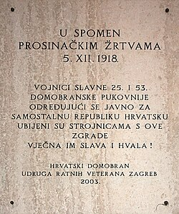
Oštar protivnik jugoslavenstva
Jugoslavija je umjetna tvorevina koja od dvije potpuno oprečne povijesti nastoji stvoriti umjetnu zajedničku državu-> nije organska, nego načinjena
različiti je povijesni razvoj uzrokovao ne samo različito povijesno značenje nego i pripadnost različitim civilizacijama
Država SHS imade u sebi isječke iz sva tri područja Balkana. I u tom leži jedna tajna, zašto se ta država ne da srediti. Jer od triju geopolitičkih područja ne da se obrazovati zdrava, centralistički uređena država. (Hrvatsko pravo, 1924.)
oštro istupa protiv jugounitarizma i političkoga utopizma
Hrvatska je imala postati divnim vrtom, uzorom za cijelu izmučenu bijelu rasu. Tu je imao biti otok blaženih ili utopija. Bit će možda jednoć. Ali danas je to poprište prokletnika, danas je tu pakao. Jer proti sanjaru, koji hoće staviti svoj san u javu, proti onomu koji hoće utopiju ostvariti, dižu se strašni neprijatelji. Diže se čitava gromada nasljeđa, rade strašne povijesne sile, ustaje čitava java, koja se dobro osjeća i koja ima vlast. (Hrvatsko pravo,1924.)
u Kraljevini SHS onemogućeno je ostvarivanje potpunoga hrvatskog državnog prava -> srpski hegemonizam

Slide 12
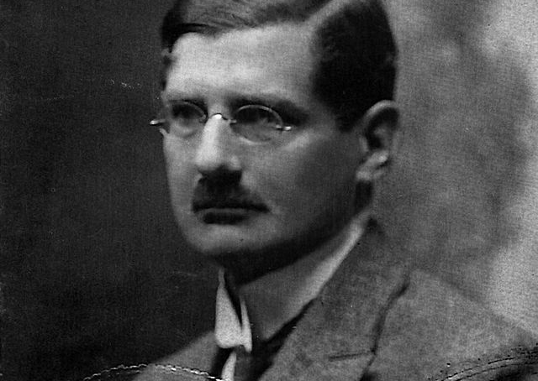
Veleizdajnički proces: suđenje i zatvor
Hrvatski komitet -> osnovan 1919. u Grazu, okuplja pravaše i bivše austrougarske časnike
cilj –> stvaranje neovisne hrvatske države izvan Kraljevine SHS, uz pomoć Hrvatske legije iz Mađarske
optužnica protiv Šufflaya 1920. -> tereti ga se za sudjelovanje u pripremi pobune i uspostavi „Tomislavove države” -> uhićen s 14 suoptuženika
ključni dokaz -> pismo pisano nevidljivom tintom upućeno emigrantu u Mađarskoj, s kritikom političke situacije i upozorenjem na srpsku vojnu nazočnost
tijek suđenja -> Šufflay negira veze s inozemnim krugovima i s Hrvatskim komitetom -> ipak osuđen
presuda: 3 godine i 6 mjeseci zatvora u Srijemskoj Mitrovici
=presuda hrvatskim političkim strankama i sprječavanje buduće političke akcije

Slide 13
Hrvatska ima svoje državno pravo, a Hrvati kao politički narod koji također imadu svoje naravno pravo, pravo samoodređenja. Prekinuće veze s bivšom monarkijom dne 29. listopada 1918. temelj je nezavisne države Hrvatske. Ta država ne nalazi se u drevnom sklopu… Nema otrgnuća! Nasuprot se baš radi o novom sklopu, koji bi imao tek pravno nastati. Tužiti me dakle, da ja hoću otrgnuti hrvatsku državu, koja postoji, od kraljevstva SHS, koje pravno ne postoji, pravna je i logička zabluda. (…) Ako je hrvatsko čuvstvo, želja i mišljenje o samoodređenju, hrvatskoj državi, vjera u Ententu grijeh, onda sam ja kriv. Ali to čuvstvo, tu želju, tu vjeru imade čitavi hrvatski narod i izrazio ih je preko svojih zastupnika banske Hrvatske. Vlast, koja me tuži, može ovdje dobiti proces proti meni, ali jer goni čitav hrvatski narod, izgubit će proces pred licem Evrope… Kao filozofu, kao slobodoumnom Hrvatu meni je lično svejedno, sjedio ja u malim uzama sudbenog stola ili druge koje kaznione, ili pak da izašav na tobožnju slobodu dodjem u veliku tamnicu, u kojoj hvala Bogu, tek privremeno čami hrvatski narod.

Slide 14
Šufflay između pravaštva i Radićeve politike
hrvatsko seljaštvo vidio kao produkt pravaških ideja utemeljenih na Starčevićovom učenju -> ideja nacionalne slobode
HRSS nije nipošto strvina, već živi i jaki organizam. Zdravi organizam, kojemu je tek mozak utopistički. Zdravi organizam, jer mu je embrio ili zametak pravaški. (Hrvatsko pravo, 1925.)
Radića opisuje kao „embrionalnoga mesiju i reformatora bijele rase”, a njegovu ideju „najrealnijom, najpraktičnijom i zato najsilnijom”
nakon Radićevoga približavnja Moskvi 1924./1925. politički se distancira -> boljševizam kao prijetnja zapadnoj civilizaciji i hrvatskome nacionalnom identitetu

Slide 15
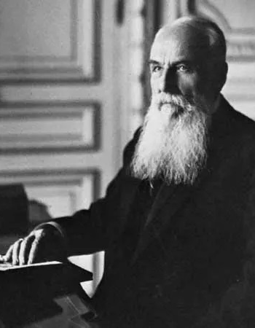
Pokušaj stvaranja hrvatskih radikala
Šufflay sudjelovao u tajnim razgovorima frankovaca i srpskog vođe Nikole Pašića -> razgovori usmjereni protiv Radića i HRSS-a?
predlaže politički zaokret i suradnju sa srpskim radikalima -> Manifest Hrvata radikala
povezvanje s radikalima -> dio konzervativnog bloka pod vodstvom Velike Britanije i SAD-a, protiv boljševizma
dnevnik doktora Matka Laginje kao dokaz Šufflayevoga sudjelovanja?
razlike u nacionalnim pitanjima spriječile uspješnu suradnju -> nespojivi ciljevi „Tomislavove države” i „Dušanovog carstva”

Slide 16
Ubojstvo i politička pozadina atentata
Šufflay postaje prijetnja režimu u Beogradu
24. siječnja 1931. godine zaprima prijetnje od organizacije Za kralja i otadžbinu
list Naša sloga objavljuje tekstove „Dosta nam je toga” i „Padat će glave”
18. veljače 1931. napadnut ispred svoga stana, udaren po glavi -> preminuo od ozljeda u Vinogradskoj bolnici
atentator -> Branko Zwerger, pripadnik terorističke organizacije Mlada Jugoslavija, uz suradnike Ljubomira Beloševića i Steve Večerinca
atentat izveden po nalogu Janka Bedekovića, šefa zagrebačke policije
vijest o Šufflayevoj smrti odjeknula je svijetom -> Albert Einstein i Heinrich Mann poslali su apel Međunarodnoj ligi za ljudska prava u Parizu

Slide 17
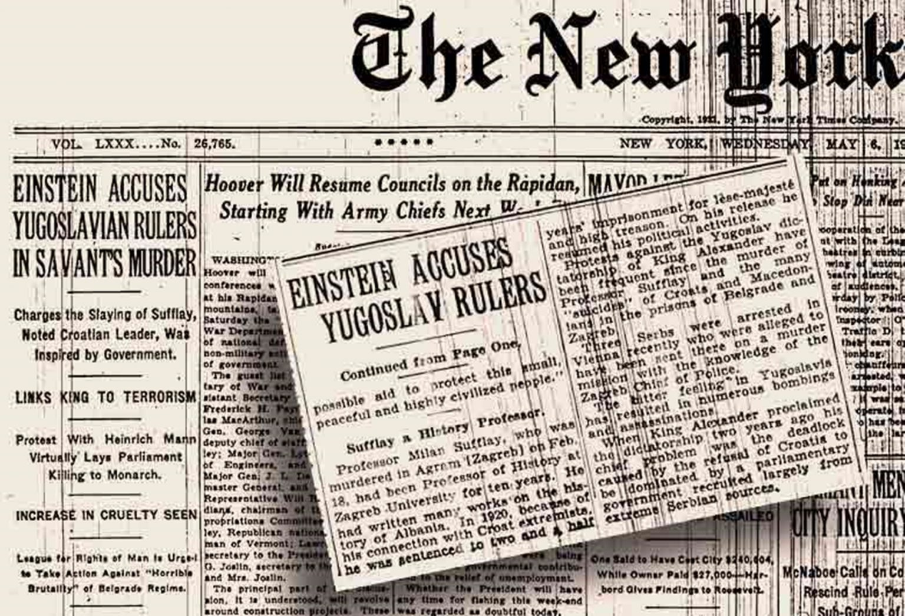
Kao svaku večer, točno u 8 sati izašao je iz kuće broj 4a. Kad se pojavio na pragu, tri su čovjeka s ugla ulice naglo pošla prema njemu. Prvi ga je udario po glavi tolikim zamahom da mu je štap ispao iz ruku. Jeknuo je jedino mukli udarac. Šufflay se složio kao pokošen. Jedan ga od trojice odmah pridigao, prislonio na vrata, mehaničarske radionice u kući Dalmatinska ulica broj 4 i pretresao mu džepove. Treći je odjurio do gostionice K orlu odakle je kratko telefonirao: „Svršeno je!“ Automobilom, koji ih je dočekao u magli, napadači su nestali. Sve je bilo gotovo u dvije-tri minute. (Horvat, 2007.)

Slide 18
Zaključak i rasprava
Milan pl. Šufflay bio je iznimno kompleksna ličnost: povjesničar, političar, književnik i nacionalni ideolog. Njegova misao oblikovana je idejom hrvatskoga naroda kao zapadnoeuropske, katoličke i povijesno ukorijenjene zajednice. Dosljedno se suprotstavljao jugoslavenstvu i srpskom hegemonizmu, a svojom borbom za hrvatsko državno pravo postao je simbol otpora i mučeništva. Šufflayev rad ostavio je dubok trag u hrvatskoj historiografiji i političkoj misli, dok njegovo tragično ubojstvo svjedoči o političkoj napetosti i represiji u Kraljevini SHS.
Pitanje za raspravu: Možemo li i danas u Šufflayevim idejama prepoznati aktualne dileme o nacionalnom identitetu, suverenitetu i odnosu prema regionalnim integracijskim projektima Europske unije?

Slide 19
Bibliografija
Dr. Milan pl. Šufflay - Izabrani eseji, rasprave i članci. 1999. Uredili Darko Sagrak i Musa Ahmeti. Zagreb: Naklada Darko Sagrak.
Dr. Milan Šufflay - Izabrani radovi II. dio. 2000. Uredio Darko Sagrak. Zagreb: Naklada Darko Sagrak.
Dr. Milan Šufflay - znanstvenik, borac i mučenik. 1991. Zagreb: Hrvatska stranka prava
Horvat, Josip. Hrvatski panoptikum. Zagreb: Ex Libris, 2007.
Kardum, Tomislav. "Ideološki pogledi Milana Šufflaya." Časopis za suvremenu povijest 52, br. 3 (2020): 899-931.
Matković, Hrvoje. "Šufflayeva akcija za osnivanje Hrvatske narodne radikalne Stranke", Časopis za suvremenu povijest, 23 (1991.), 167-173.
Matota, Josip. Šufflayevi shvaćanje uloge povijesti u narodnoj svijesti Hrvata. Bjelovar: Matica hrvatska, ogranak Bjelovar, 2006.
Sagrak, Darko. Dr. Milan Šufflay - hrvatski aristokrat duha. Zagreb: Naklada Darko Sagrak, 1998.
Žanko, Dušan. Svjedoci. Zagreb: Školske novine - Pergamena, 1998., 103-123.

Slide 20
Hvala na pozornosti!

